Slide 1
Algoritmo
Un algoritmo es un conjunto de acciones que determinan la secuencia de los pasos a seguir para resolver un problema específico, Sus pasos deben estar definidos con precisión de forma que no existan ambigüedades que den origen a elegir una opción equivocada. Los algoritmos son finitos; es decir, su ejecución termina en un número determinado de pasos. La mayoría de los algoritmos de utilidad al programador poseen 3 partes principales:

Slide 2
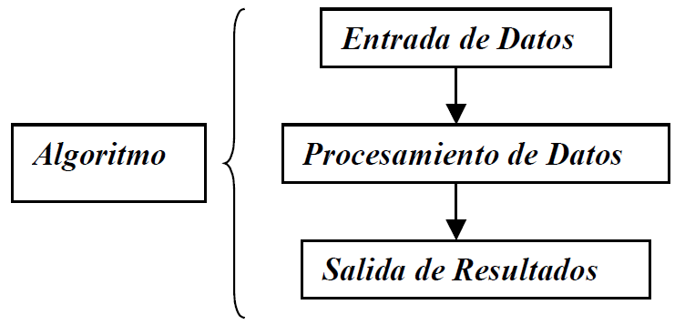
Principales partes de un algoritmo

Slide 3
Entrada de datos
Las entradas son todos aquellos insumos que se requieren para el adecuado procesamiento de los datos y que se definirán como variables, teniendo en cuenta el tipo de dato que puede representar, entre los tipos de datos existentes se encuentran

Slide 4
Carácter: Datos de tipo alfanumérico que representan un solo carácter de datos.
Cadena: Datos similares al anterior, pero que pueden almacenar cadenas de caracteres.
Enteros: Datos numéricos que manejan cantidades enteras.
Flotantes o decimales: Son datos numéricos que permiten almacenar datos con parte entera y parte decimal. Existen dos tipos: float o flotante y doble o double.
Booleanos: Son datos que representan valores lógicos, de tal manera que devuelven resultados como falso o verdadero.

Slide 5
Procesamientos de Datos
Los procesos son los diversos métodos o instrucciones mediante las cuales se realizan cambios a las entradas para convertirlas en un resultado; de tal manera que las entradas pueden variar o simplemente jugar el papel de llevar sus valores a otro dato para que este sea entregado ya sea a otro proceso o como resultado final.
Un ejemplo de un proceso es una operación aritmética, ya sea suma, resta, multiplicación, división, entre otras; sin embargo, es necesario tener en cuenta que en el desarrollo del algoritmo, se le deben presentar al usuario una serie de mensajes para que lo oriente acerca de que es lo que debe hacer.

Slide 6
Por ejemplo, para realizar una suma se requieren los sumandos y para ello es necesario decirle al usuario que digite los números, este proceso se denomina impresión o escritura de mensajes y se escribe de la siguiente manera en pseudocódigo:
Escriba (“Digite un número”)
Esta instrucción hace que se presente en pantalla o visualice el mensaje Digite un número, y así el usuario puede escribir el número y al oprimir la tecla “enter”, su dato será guardado en una determinada variable. Este proceso se denomina captura de datos y se representa de la siguiente manera en pseudocódigo:
Lea (a)
Donde a es el tipo de dato que almacenará el valor digitado por el usuario

Slide 7
Así mismo existe otro tipo de información que son los mensajes que contienen datos, como se pudo apreciar en el ejemplo anterior, la instrucción: Escriba (“Digite un número”), visualiza de manera literal lo que se encuentra entre comillas, pero cuando se quiere presentar un valor de un dato que se encuentra almacenado, como es el caso del valor de “a”, se puede representar de la siguiente manera:
Escriba (a)
Otro proceso que se da, es la operación de datos, suponiendo que se quiere conocer el cuadrado de un número, para ello se requiere como dato el número del que se desea saber el cuadrado y como elevar un número al cuadrado es multiplicarse por sí mismo, esta operación solo requerirá de dos tipos de datos numéricos enteros, ellos serán:
a, para el número y cuadrado, para el valor de la operación.

Slide 8
De acuerdo con ello y construyendo el algoritmo con la información existente hasta el momento será:
Inicio
Entero a, cuadrado,
Escriba (“Digite el numero para el que desea hallar el cuadrado”); Lea (a);
Cuadrado = a * a;
Escriba (“el cuadrado del número es: ”);
Escriba (cuadrado);
Fin

Slide 9
SALIDAS
Son los valores o resultados que se generan después de una operación o proceso, en el ejemplo anterior se puede ver que la salida, se compone de dos partes, el mensaje final, que es la cadena: “el cuadrado del número es:” y el valor de cuadrado que se visualiza para el usuario.

Slide 10
Los algoritmos pueden representarse a través de un conjunto de palabras por medio de las cuales se puede representar la lógica de un programa. Este conjunto de palabras constituyen lo que se conoce como pseudocódigo. Además, los algoritmos se pueden representar gráficamente a través de un diagrama de flujo.

Slide 11
EJEMPLO
Un procedimiento que realizamos varias veces al día consiste en lavarnos los dientes. Veamos la forma de expresar este procedimiento como un Algoritmo:

Slide 12
1. Tomar la crema dental
2. Destapar la crema dental
3. Tomar el cepillo de dientes
4. Aplicar crema dental al cepillo
5. Tapar la crema dental
6. Abrir la llave del lavamanos
7. Remojar el cepillo con la crema dental
8. Cerrar la llave del lavamanos
9. Frotar los dientes con el cepillo
10. Abrir la llave del lavamanos
11. Enjuagarse la boca
12. Enjuagar el cepillo
13. Cerrar la llave del lavamanos
14. Secarse la cara y las manos con una toalla

Slide 13
Otro Ejemplo:
El ejemplo de cambiar una bombilla (foco) fundida es
uno de los más utilizados por su sencillez para mostrar los pasos de un Algoritmo.

Slide 14
1. Ubicar una escalera debajo de la bombilla fundida
2. Tomar una bombilla nueva
3. Subir por la escalera
4. Girar la bombilla fundida hacia la izquierda hasta soltarla
5. Enroscar la bombilla nueva en el plafón hasta apretarla
6. Bajar de la escalera
7. Fin
Discutir en parejas el ejemplo de la bombilla y proponer algunas mejoras.

Slide 15
Algoritmo Diseño
Herramientas comúnmente utilizadas son
Diagrama de flujo
Pseudocódigo

Slide 16
Diagrama de flujo
La estandarización de los símbolos para la elaboración de Diagramas de Flujo tardó varios años. Con el fin de evitar la utilización de símbolos diferentes para representar procesos iguales, la Organización Internacional para la Estandarización (ISO, por su sigla en inglés) y el Instituto Nacional Americano de Estandarización (ANSI, por su sigla en inglés), estandarizaron los símbolos que mayor aceptación tenían en 1985. Los siguientes son los principales símbolos para elaborar Diagramas de Flujo:

Slide 17
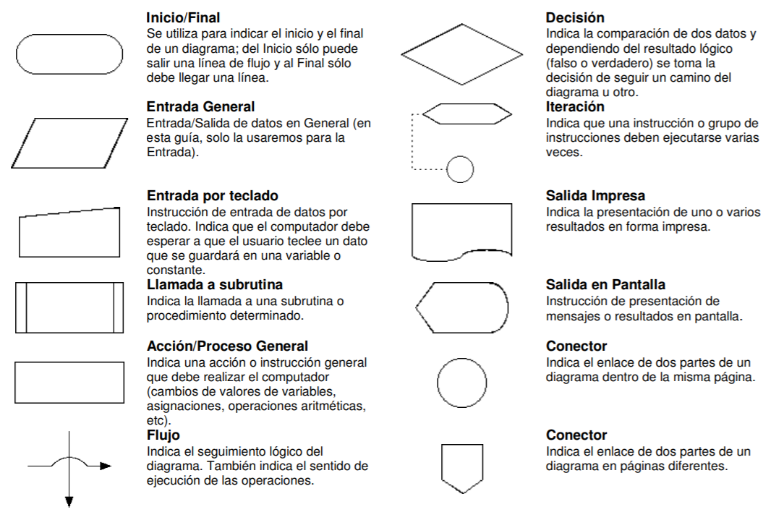

Slide 18
Pseudocódigo
A continuación se muestran algunos ejemplos de palabras utilizadas para construir algoritmos en pseudocódigo.

Slide 19
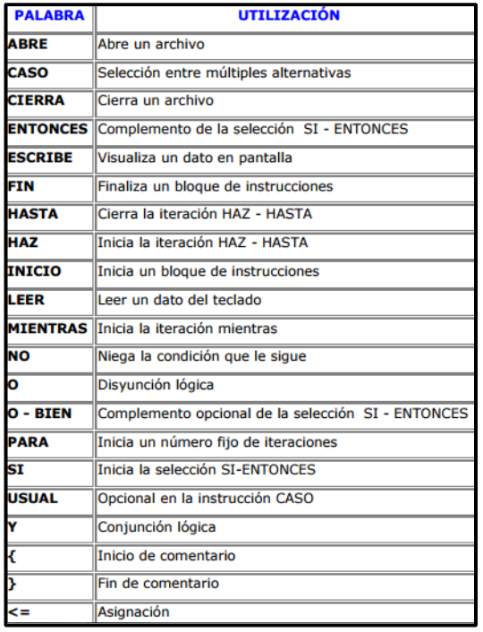

Slide 20
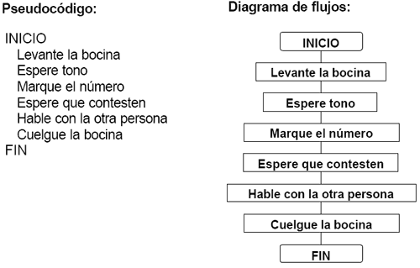

Slide 21
